Slide 1

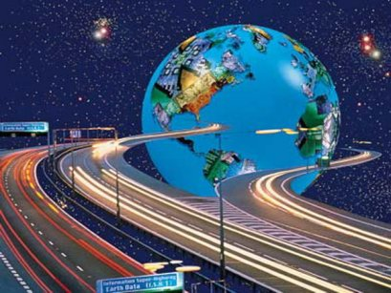
32 阿德的梦

Slide 2

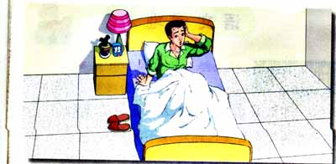
“哎呀！”阿德大叫一声。睁开眼一看，原来是一场梦。

Slide 3

请和小伙伴讨论、交流吧!
1.请自读课文，说说阿德梦见了什么？
2.你喜欢阿德梦中的哪些
新科技产品，愿意和小伙
伴说说喜欢的原因吗？

Slide 4
我会认
德 段 婆 屏
喽 型 污 销
预 订 系 呜
返回

Slide 5
阿德早早地起了床。今天上
午10点，他要乘坐21世纪最新的
载人飞船，到火星上去旅游，并
顺便去月球看望移居到那里的亲
人。
返回

Slide 6
离飞船起飞的时间还
有半个小时，怎么打发这
段时光呢？阿德拨通了可
视电话，要跟月球上的外
婆聊聊天。
返 回

Slide 7
外婆出现在电话的屏幕上。
“外婆，您好！两个小时以后就
能见到您了。” “这么快呀！”
“当然喽！我这次坐的飞船是新
型的。”
返 回

Slide 8
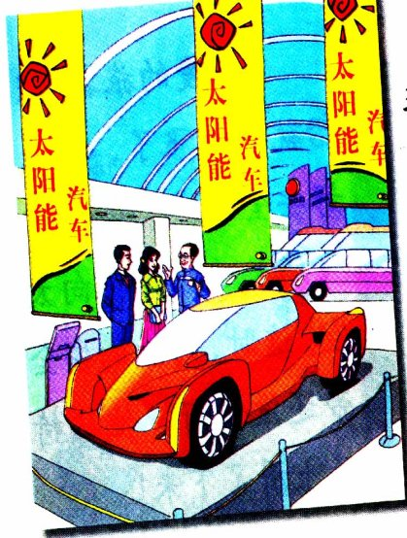
“外婆，听说月球上的科研人员已研制出了无污染的太阳能汽车，市场上有卖的吗？”
“噢！大商场里都有！”
返回

Slide 9
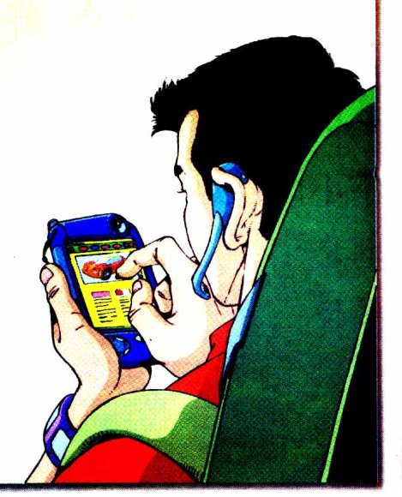
阿德打开掌上电脑，进入月球最大的网上销售中心。“我要预订这辆太阳能汽车，下午两点来取……
返回

Slide 10
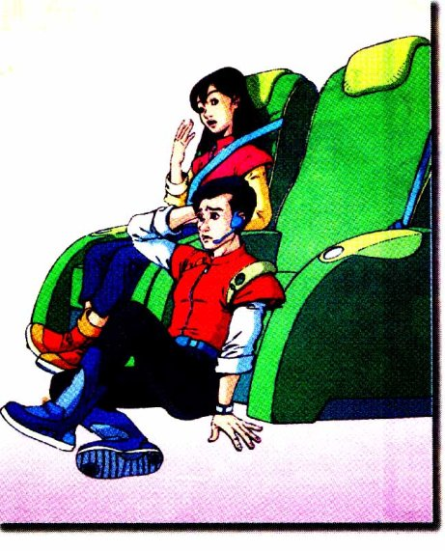
“亲爱的旅客，飞船就要起飞了，请系好安全带。” “呜——”飞船长鸣一声飞向太空。这时，阿德的安全带还没系好，他从椅子上滑了下来！
返回

Slide 11
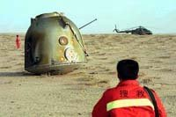
航天英雄杨立伟

Slide 12
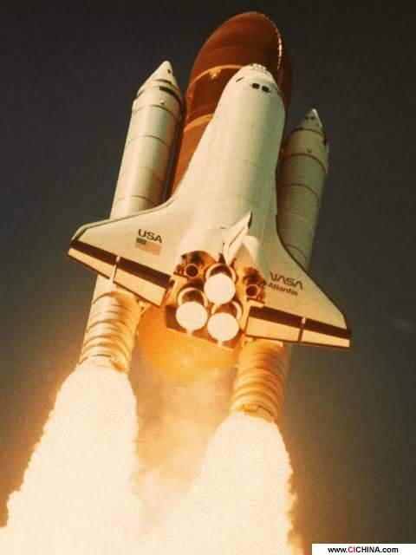

Slide 13
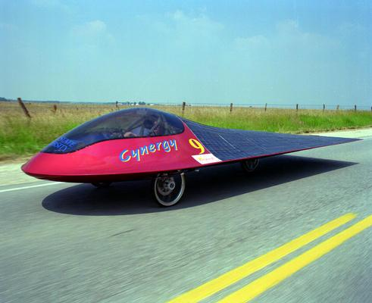
太阳能汽车

Slide 14
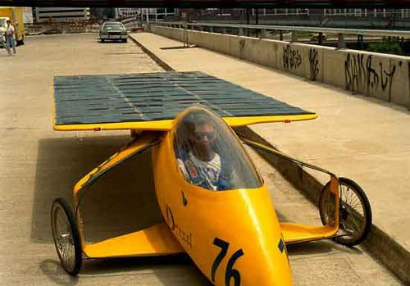

Slide 15
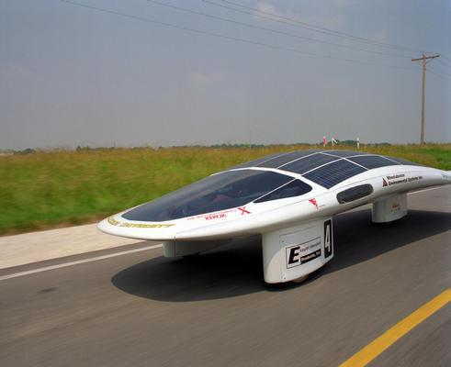

Slide 16
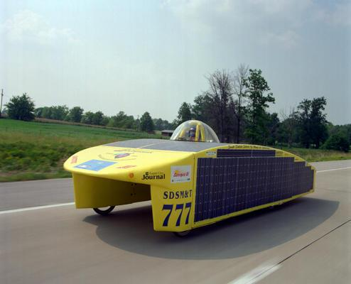
猜猜这是什么

Slide 17
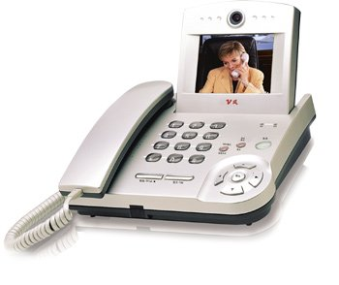
可视电话

Slide 18

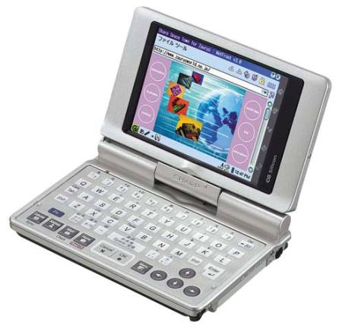
Dell新款Axim掌上电脑
Sharp正式推出其新款PDA

Slide 19
说说你心中
的未来世界是什
么样的。
返 回

